Slide 1
ANALISIS ALGORITMA
Multithreaded Merge Sort
TIVANI SHAKILLA 140810170014

Slide 2
PRESENTATION HIGHLIGHTS
About Multithreaded Merge Sort
Algoritma Multithreaded Merge Sort
Implementasi Algoritma
Program C++ Multithreaded Merge Sort
Pseudocode Algoritma
Kompleksitas Algoritma
Contoh Soal dan Pembahasan
SUMMARY

Slide 3
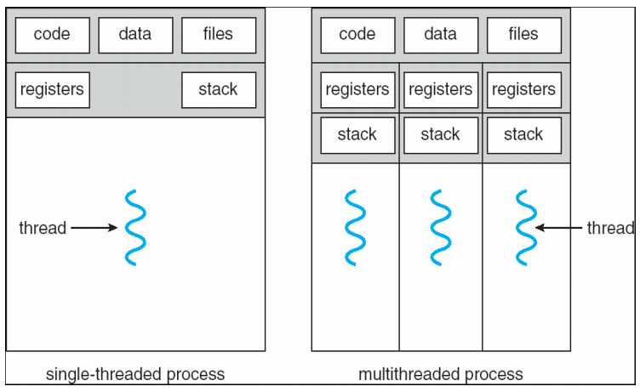
Thread adalah unit terkecil dalam suatu proses yang bisa dijadwalkan oleh sistem operasi.
Single Thread adalah sebuah lightweight process (proses sederhana) yang mempunyai thread tunggal yang berfungsi sebagai pengendali/ controller.
Multithreaded adalah proses dengan thread yang banyak dan mengerjakan lebih dari satu tugas dalam satu waktu
Notes:
Setiap thread dapat melakukan proses tersendiri, sehingga proses yang semula besar dipecah ke dalam proses kecil­kecil, sedangkan pada single thread hanya ada 1 thread yang menangani proses yang besar. Tentu multithread akan lebih cepat dari pada single thread, namun dalam kasus tertentu terlalu banyak multithread justru memperlambat kerja atau proses.

Slide 4
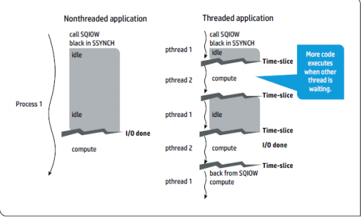
ALGORITMA MULTITHREADED

Slide 5
#FUNPARADIGM
DIVIDE –CONQUER
VS
MULTITHREADED

Slide 6
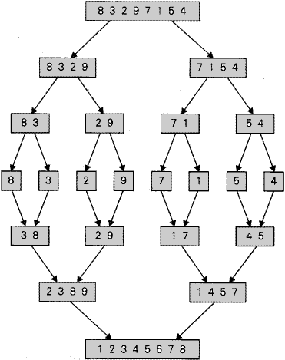
#FUNPARADIGM
DIVIDE AND CONQUER
MULTTHREADED

Slide 7
What Is
Merge Sort?
Teknik penyortiran populer yang membagi array atau list menjadi dua bagian dan kemudian digabungkan.

Slide 8
Merge Sort
Multithreaded Merge Sort
Merge sort biasanya menggunakan metode sequential. Metode Sequential tersebut harus diolah mulai dari indeks
pertama hingga indeks terakhir. Maka secara logika indeks yang ke n tidak akan diproses sebelum indeks yang ke n-1 selesai diproses dan indeks yang ke n-1 juga tidak akan diproses sebelum indeks yang ke n-2 selesai diproses.
Teknik multithreading mampu mengolah indeks-indeks yang ada
didalam sebuah proses sequencial tanpa menunggu indeks yang sebelumnya selesai diproses. Dan salah satu keuntungan yang didapat melalui multithreading adalah proses runtime akan berjalan lebih cepat karena multithreading mampu
memparalelkan proses yang berjalan pada proses sequencial tersebut.

Slide 9
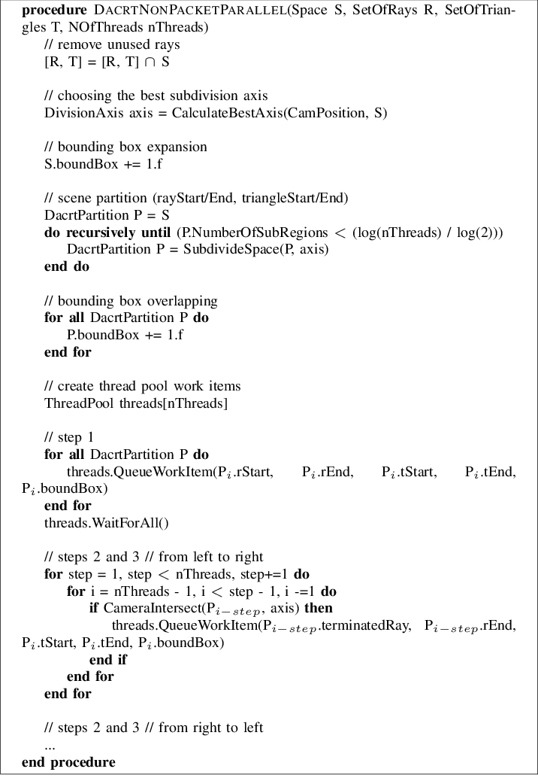
PSEUDOCODE FOR MULTITHREADED
PROGRAM
Notes:
Multithreading ini merupakaan teknik pada manipulasi data dimana node-node pada struktur pohon data berisi penunjuk ke node yang lebih tinggi untuk membuat lintasan struktur menjadi lebih efisien.

Slide 10
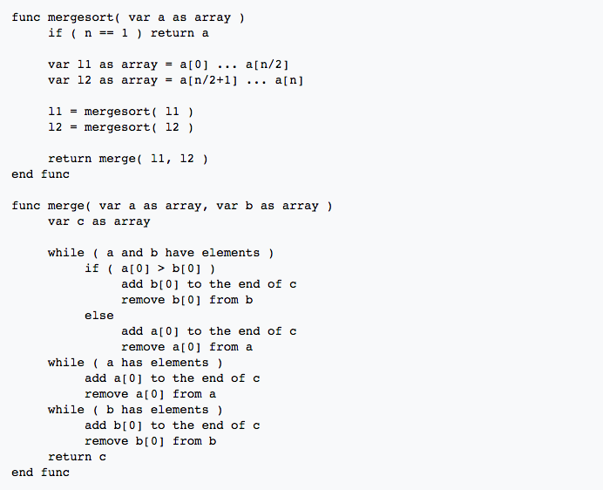
PSEUDOCODE FOR MERGE SORT PROGRAM

Slide 11

PROGRAM C++ TO IMPLEMENT MERGE SORT USING MULTITHREDING
#include <iostream>
#include <pthread.h>
#include <time.h>
// number of elements in array
#define MAX 20
// number of threads
#define THREAD_MAX 4
using namespace std;
// array of size MAX
int a[MAX];
int part = 0;
// merge function for merging two parts
void merge(int low, int mid, int high)
{
int* left = new int[mid - low + 1];
int* right = new int[high - mid];
// n1 is size of left part and n2 is size
// of right part
int n1 = mid - low + 1, n2 = high - mid, i, j;
// storing values in left part
for (i = 0; i < n1; i++)
left[i] = a[i + low];
// storing values in right part
for (i = 0; i < n2; i++)
right[i] = a[i + mid + 1];
int k = low;
i = j = 0;
// merge left and right in ascending order
while (i < n1 && j < n2) {
if (left[i] <= right[j])
a[k++] = left[i++];
else
a[k++] = right[j++];
}
// insert remaining values from left
while (i < n1) {
a[k++] = left[i++];
}
// insert remaining values from right
while (j < n2) {
a[k++] = right[j++];
}
}
// merge sort function
void merge_sort(int low, int high)
{
// calculating mid point of array
int mid = low + (high - low) / 2;
if (low < high) {
// calling first half
merge_sort(low, mid);
// calling second half
merge_sort(mid + 1, high);
// merging the two halves
merge(low, mid, high);
}
}
// thread function for multi-threading
void* merge_sort(void* arg)
{
// which part out of 4 parts
int thread_part = part++;
// calculating low and high
int low = thread_part * (MAX / 4);
int high = (thread_part + 1) * (MAX / 4) - 1;
// evaluating mid point
int mid = low + (high - low) / 2;
if (low < high) {
merge_sort(low, mid);
merge_sort(mid + 1, high);
merge(low, mid, high);
}
}

Slide 12

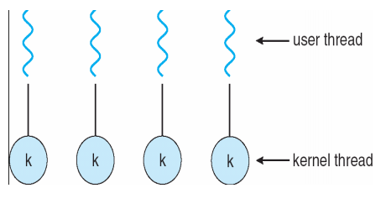
IMPLEMENTASI MULTITHREADED
Multithreaded One-to-one mengizinkan thread lain untuk berjalan ketika suatu thread membuat pemblokingan terhadap sistem pemanggilan; hal ini juga mengizinkan multiple thread untuk berjalan secara parallel dalam multiprosesor.

Slide 13
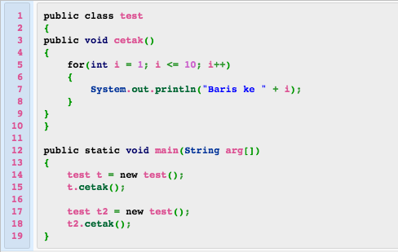
CONTOH SOAL
Ubah Code Java berikut menjadi Multithreaded :

Slide 14
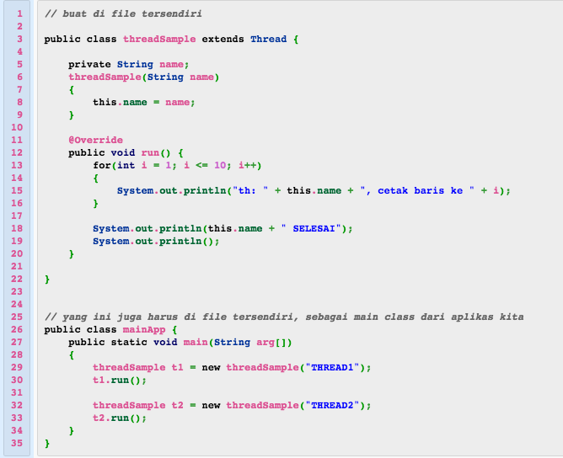
PEMBAHASAN

Slide 15
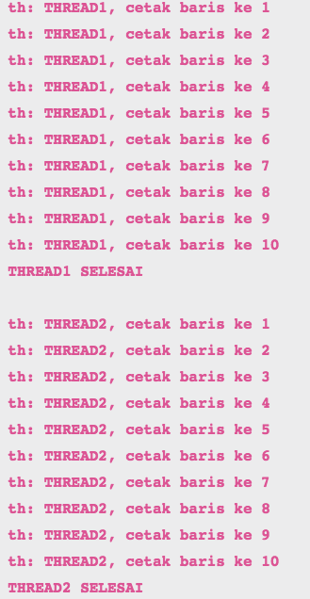
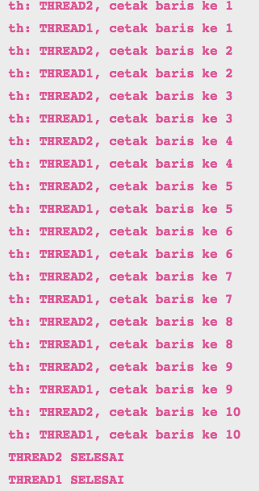
PEMBAHASAN
Output?
A
B

Slide 16
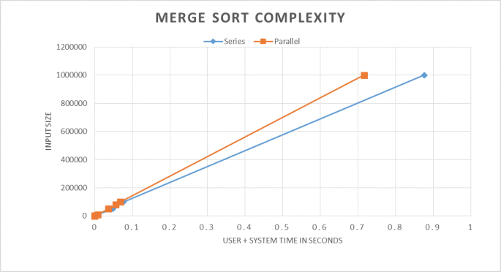
KOMPLEKSITAS ALGORITMA MULTITHREADED MERGE SORT
T(n) = Θ(1)
if n = 1T(n) = 2T(n/2) + Θ(n)
if n > 1
T(n)= 2 T(n/2) + n
= 2 ((n/2)log(n/2) + (n/2)) + n
= n (log(n/2)) + 2n
= n log n – n + 2n
= n log n + n
= O(n log n )
The time complexity of the Merge Sort is O(n log n) in all 3 cases (worst, average and best)
complexity is independent of threading, parallel computation. Even if we use multiple threads or servers, the time complexity of an algorithm will remain the same.

Slide 17
CONCLUSION
MULTITHREADED MERGE SORT ADALAH SALAHSATU IMPLEMENTASI METODE MULTITHREADED YANG DITUJUKAN UNTUK MEMPARTISI KINERJA SORTING PADA MERGE SORT GUNA MEMPERCEPAT PROSES SORTING MELALUI 2 ATAU LEBIH THREAD (TASK)

Slide 18
GOOGLE CLASS
Tivani Shakilla Ervi
THANK
YOU
GITHUB
github.com/tivanshaker/UTS
EMAIL ADDRESS
WASSALAMUALAIKUM WR.WB
tidi.ervi@gmail.com

